Slide 1
NASLEĐIVANJE

Slide 2
Nasleđivanje
Nasleđivajne je jedan od suštinskih koncepata objektno-orijentisanog programiranja. To je način kreiranja novih klasa i objekata koristeći već definisane klase.
Nasleđivanje predstavlja mehanizam koji omogućava da jedna klasa nasleđuje celokupno ponašanje i sve atribute neke druge klase.

Slide 3
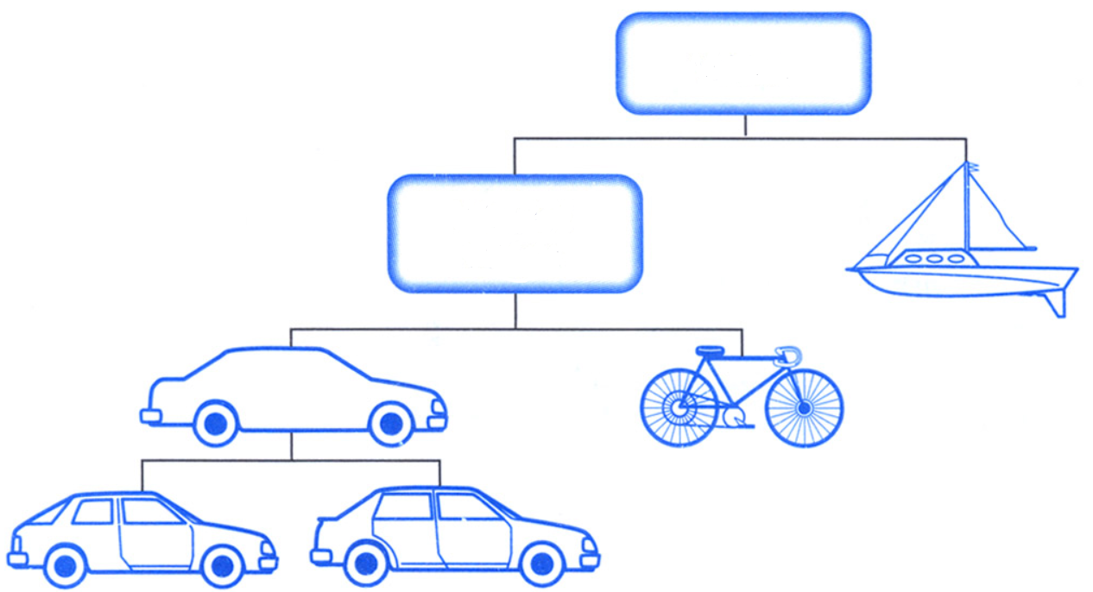
Osnovna ideja nasleđivanja
VOZILA
VOZILA SA TOČKOVIMA

Slide 4
Hijejarhija nasleđivanja
Klasa koja nasleđuje neku klasu naziva se izvedena klasa ili potklasa.
Klasa koja se nasleđuje naziva se osnovna klasa, natklasa ili super klasa.
Klasa može imati samo jednu natklasu, ali svaka klasa može imati neograničeni broj izvedenih klasa.

Slide 5
Hijejarhija nasleđivanja
Izvedene klase automatski nasleđuju sve atribute i ponašanja klase čije su naslednice.
Izvedena klasa postaje kombinacija sopstvenih funkcionalnosti i svih funkcionalnosti klasa koje se nalaze „iznad nje“ u okviru posmatrane hijerarhije klasa.

Slide 6
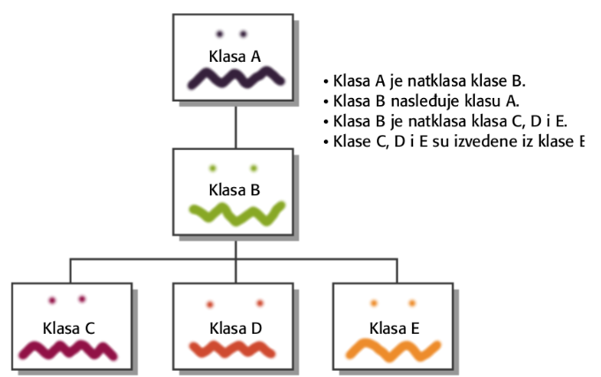
Hijejarhija nasleđivanja klasa

Slide 7
Čemu služi nasleđivanje?
Iskorišćavanje do sada napisanog koda
Uprošćavanje kompleksnosti aplikacije
Izvedene klase preklapaju i dopunjuju mogućnosti koje daje glavna (bazična) klasa

Slide 8
Nasleđivanje implementacija
Nasleđivajne klasa se definiše rezervisanom rečju extends.
U klasi koja nasleđuje, dostupna su sva svojstva i metode iz natklase koje nisu privatne.

Slide 9
Nasleđivanje implementacija
Napraviti klasu Vozilo koja sadrži JAVNE promenljive:
Boja
Tip
class Vozilo
{
public $boja;
public $tip;
}

Slide 10
Nasleđivanje implementacija
Automobil je vozilo koje je tipa automobil i koji može imati proizvoljnu boju:
class Automobil extends Vozilo {
public function __construct() {
$this->tip = "automobil";
}
public function setBoja($boja) {
$this->boja = $boja;
}
}

Slide 11
Nasleđivanje implementacija
Kada želimo da napravimo objekat od klase Automobil, i postavimo mu boju, to možemo uraditi na sledeći način:
$automobil = new Automobil();
$automobil->setBoja("crvena");
$automobil->ispis();

Slide 12
Nasleđivanje implementacija
U osnovnoj klasi Vozilo moguće je pored promenljivih takođe praviti konstruktor, setere, getere i druge pomoćne funkcije.
Ove funkcije možemo pozivati kako iz objekata osnovne klase, tako i iz objekata koji su izvedeni iz osnovne klase.

Slide 13
Nasleđivanje implementacija
class Vozilo
{ public $boja;
public $tip;
public function ispisVozila()
{
echo "<p> Ispis vozila </p>"; }
}
$automobil = new Automobil();
$automobil->ispisVozila();

Slide 14
Nasleđivanje implementacija
Kamion je takođe vozilo koje je tipa kamion i koji može imati proizvoljnu boju.
Motocikl je takođe vozilo koje je tipa motocikl i koje može imati proizvoljnu boju.
Osnovnoj klasi Vozilo možemo dodati i još neke atribute koje će je opisivati. Koji bi to atributi mogli biti?

Slide 15
Zadatak za vežbu: Osoba zaposleni
Napraviti klasu Osoba, koja ima atribute: ime, prezime, godina rođenja.
Napraviti klasu Zaposleni koja nasleđuje klasu Osoba i koja sadrži atribute: ime, prezime, godina rođenja, plata, pozicija.
Realizovati konstruktore, getere, setere i funkcije za ispis u klasama Osoba i Zaposleni.

Slide 16
Zadatak za vežbu: Osoba zaposleni
Ispisati na ekranu „Zaposlen u ekonomskom sektoru“ ukoliko je pozicija zaposlenog ekonomista.
Napisati funkciju kojoj se prosleđuje niz radnika a ona vraća prosečnu platu radnika.
Napisati funkciju koja vraća true ukoliko osoba ima natprosečnu platu, u suprotnom vraća false.

Slide 17
Zadatak za vežbu: Osoba košarkaš
Napraviti klasu Osoba, koja ima atribute: ime, prezime, godina rođenja, grad rođenja.
Napraviti klasu Košarkaš koja ima atribute: ime, prezime, godina rođenja, grad rođenja, visina, težina, broj na dresu, ukupan broj poena, ukupan broj odigranih utakmica, pozicija, reprezentacija.

Slide 18
Zadatak za vežbu: Osoba košarkaš
Napisati funkciju koja vraća koliki je prosečan broj poena igrača po utakmici.
Napisati funkciju koja na ekranu ispisuje „teški centar“ ukoliko je igrač na poziciji 5, visok je preko 2.1m i težak preko 110 kolograma.

